Slide 1

Организация работы СМУ
ФНИЦ «Кристаллография и фотоника» РАН
Опыт взаимодействия с Профсоюзом
Маргарита Марченкова
Notes:
“Организация работы” подразумевает описание методов и подходов, которыми определяется конкретная деятельность (работа). В том числе к “организации работы” можно отнести описание структуры группы лиц с описанием ролей и функциональных связей. В презентации по большей части представлены примеры конкретной деятельности.

Slide 2
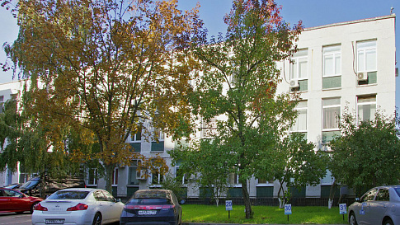
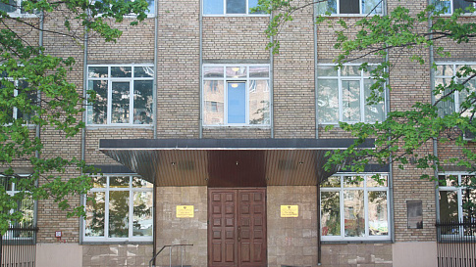
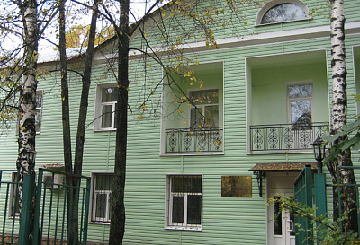



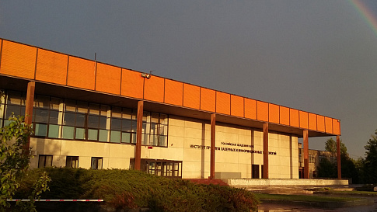
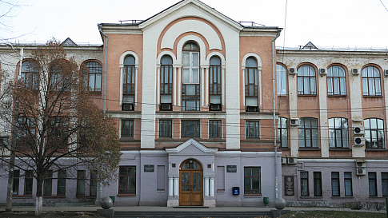
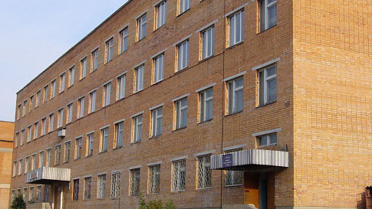



ФНИЦ «Кристаллография и фотоника» РАН – 2016
ЦФ РАН
ИК РАН
ИФТ РАН
ИПЛИТ РАН
ИСОИ РАН
ЛКМ ИК РАН
Notes:
Карта и статистика (кол-во сотрудников, % молодых и т.д.)
Структура СМУ ФНИЦа и Профсоюза ФНИЦа в разрезе структуры ФНИЦа

Slide 3




Инициативы СМУ ФНИЦ «КиФ»
Научно-образовательные
Информационные
Teambuilding
Notes:
“Организация работы” подразумевает описание методов и подходов, которыми определяется конкретная деятельность (работа). В том числе к “организации работы” можно отнести описание структуры группы лиц с описанием ролей и функциональных связей. В презентации по большей части представлены примеры конкретной деятельности.

Slide 4


Научно-образовательные
27 лекций
7/12 очно
15 онлайн
15 студентов
1 аспирант
Лекции
Молодежные семинары
Notes:
“Организация работы” подразумевает описание методов и подходов, которыми определяется конкретная деятельность (работа). В том числе к “организации работы” можно отнести описание структуры группы лиц с описанием ролей и функциональных связей. В презентации по большей части представлены примеры конкретной деятельности.

Slide 5


Научно-образовательные
организация
рецензирование
9 онлайн семинаров
Семинары Центра
Научный конкурс Центра
Notes:
“Организация работы” подразумевает описание методов и подходов, которыми определяется конкретная деятельность (работа). В том числе к “организации работы” можно отнести описание структуры группы лиц с описанием ролей и функциональных связей. В презентации по большей части представлены примеры конкретной деятельности.

Slide 6



Научно-образовательные
5 экскурсий
Экскурсии в подразделения
Фестиваль науки
Экскурсии в передовые лаборатории
Notes:
“Организация работы” подразумевает описание методов и подходов, которыми определяется конкретная деятельность (работа). В том числе к “организации работы” можно отнести описание структуры группы лиц с описанием ролей и функциональных связей. В презентации по большей части представлены примеры конкретной деятельности.

Slide 7







Информационные
Медиаресурсы и социальные сети
Notes:
“Организация работы” подразумевает описание методов и подходов, которыми определяется конкретная деятельность (работа). В том числе к “организации работы” можно отнести описание структуры группы лиц с описанием ролей и функциональных связей. В презентации по большей части представлены примеры конкретной деятельности.

Slide 8

Медиаресурсы и социальные сети
ЦЕЛЕВАЯ АУДИТОРИЯ
Сотрудники научных и образовательных организаций
Школьники и студенты технических
ВУЗов
ЗАДАЧИ
Оперативное информирование
Реклама событий и привлечение научных кадров
Популяризация науки
Взаимодействие между организациями
Обмен опытом
Создание коллабораций
Notes:
“Организация работы” подразумевает описание методов и подходов, которыми определяется конкретная деятельность (работа). В том числе к “организации работы” можно отнести описание структуры группы лиц с описанием ролей и функциональных связей. В презентации по большей части представлены примеры конкретной деятельности.

Slide 9




Teambuilding
Экологический проект
Киноклуб
Спортивные мероприятия
Настольные игры
Notes:
“Организация работы” подразумевает описание методов и подходов, которыми определяется конкретная деятельность (работа). В том числе к “организации работы” можно отнести описание структуры группы лиц с описанием ролей и функциональных связей. В презентации по большей части представлены примеры конкретной деятельности.

Slide 10
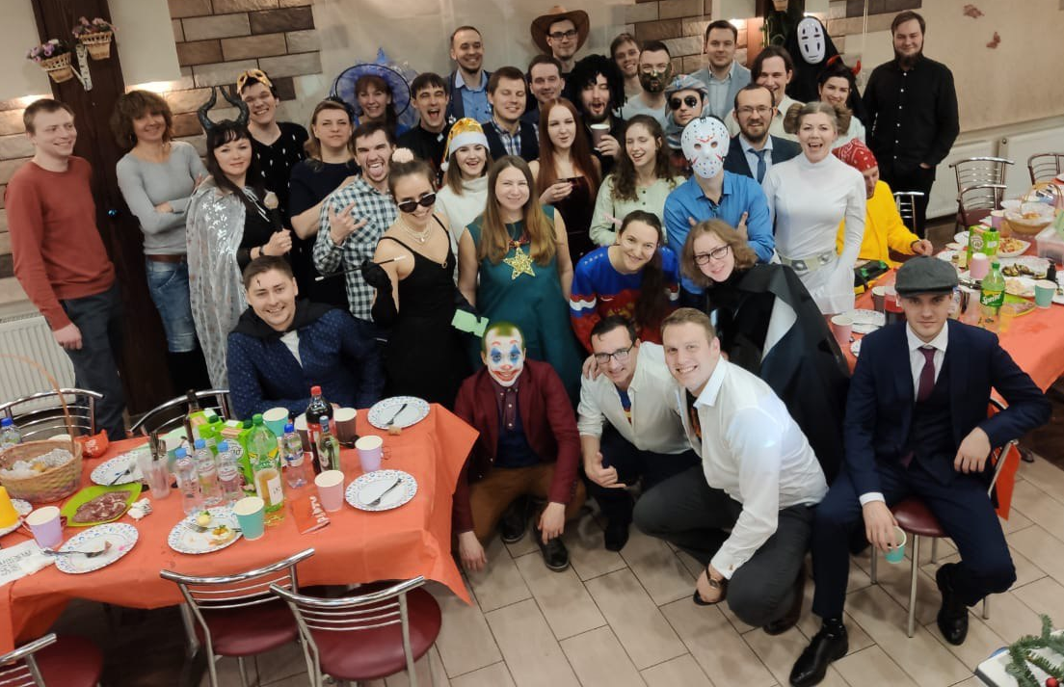
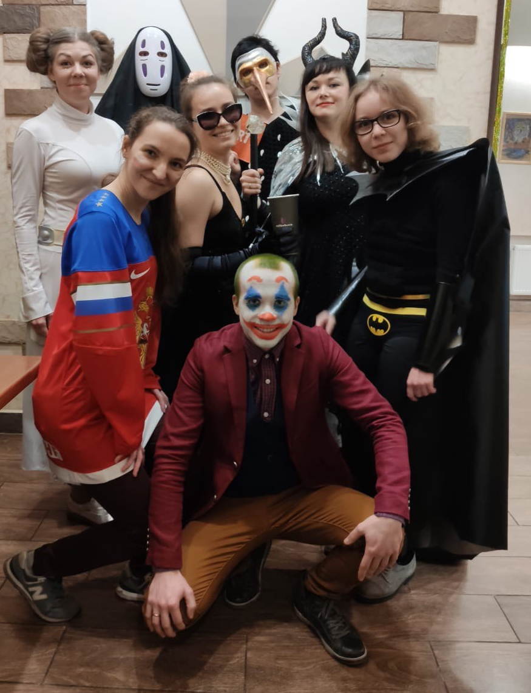

Teambuilding
Новый год
Notes:
“Организация работы” подразумевает описание методов и подходов, которыми определяется конкретная деятельность (работа). В том числе к “организации работы” можно отнести описание структуры группы лиц с описанием ролей и функциональных связей. В презентации по большей части представлены примеры конкретной деятельности.

Slide 11

Рабочая встреча с профсоюзом
Проблема – 10% моложе 40 лет…
Создание совместного проекта со СМУ
Программы поддержки для молодых сотрудников
Информирование о преимуществах вступления в профсоюз
W H Y
Notes:
“Организация работы” подразумевает описание методов и подходов, которыми определяется конкретная деятельность (работа). В том числе к “организации работы” можно отнести описание структуры группы лиц с описанием ролей и функциональных связей. В презентации по большей части представлены примеры конкретной деятельности.

Slide 12

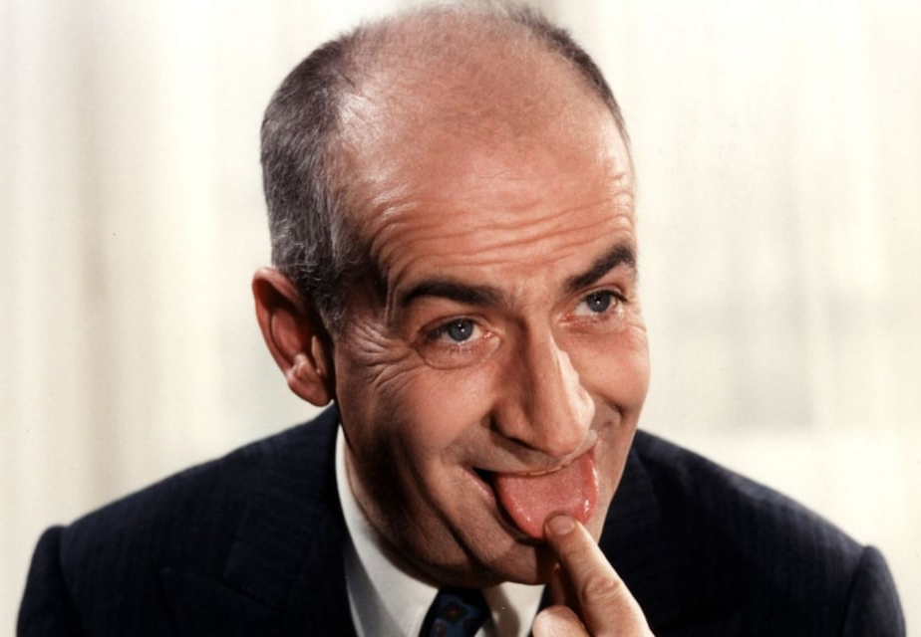

Курсы английского языка
advanced (B2-C1)
upper-intermediate (B1-B2)
pre-intermediate (A2)
20+ человек
Английский язык
https://www.start2talk.ru/
Notes:
“Организация работы” подразумевает описание методов и подходов, которыми определяется конкретная деятельность (работа). В том числе к “организации работы” можно отнести описание структуры группы лиц с описанием ролей и функциональных связей. В презентации по большей части представлены примеры конкретной деятельности.

Slide 13
Что еще?
программа ежеквартальной поддержки сотрудников до 30 лет включительно
добровольно-принудительное вступление в профсоюз новых молодых сотрудников института
дизайн-проект информационной страницы профсоюза на сайте Центра
Notes:
“Организация работы” подразумевает описание методов и подходов, которыми определяется конкретная деятельность (работа). В том числе к “организации работы” можно отнести описание структуры группы лиц с описанием ролей и функциональных связей. В презентации по большей части представлены примеры конкретной деятельности.

Slide 14
ФНИЦ «Кристаллография и фотоника» РАН – 2022
ЦФ РАН
ИК РАН
ИФТ РАН
ИПЛИТ РАН
ИСОИ РАН
ЛКМ ИК РАН
Notes:
“Организация работы” подразумевает описание методов и подходов, которыми определяется конкретная деятельность (работа). В том числе к “организации работы” можно отнести описание структуры группы лиц с описанием ролей и функциональных связей. В презентации по большей части представлены примеры конкретной деятельности.

Slide 15
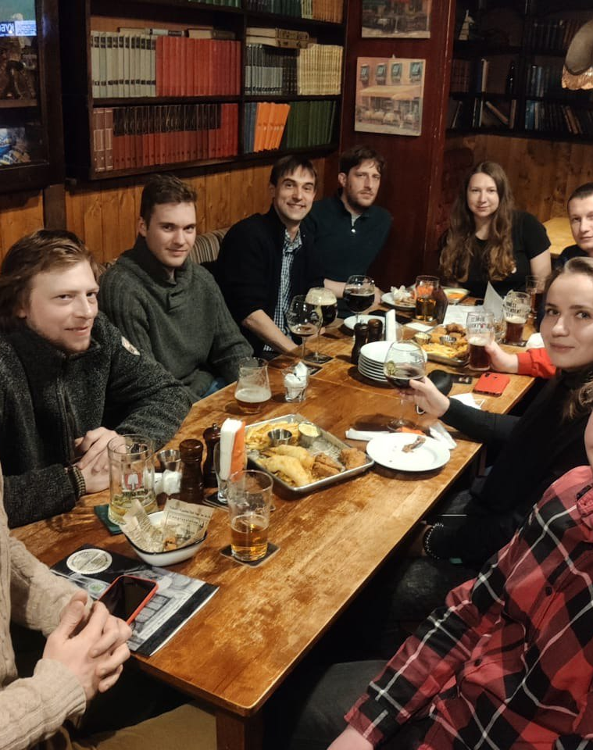
С П А С И Б О !

Slide 16
Notes:
“Организация работы” подразумевает описание методов и подходов, которыми определяется конкретная деятельность (работа). В том числе к “организации работы” можно отнести описание структуры группы лиц с описанием ролей и функциональных связей. В презентации по большей части представлены примеры конкретной деятельности.

Slide 17










Медиаресурсы и социальные сети
t.me/fsrc_channel
kif.ras.ru
@kif_ras
@crysphotonics
Notes:
Так как в презентации перечислены результаты деятельности, целесообразно привести выводы:
1. Как ожидаемые результаты закладывались в инициативы (увеличение числа молодых, увеличение кол-ва статей, кол-во браков, появление международных колабораций и т.д.)?
2. По каким направлениям инициатив достигнуты/не достигнуты ожидаемые результаты?
3. В случае если результаты не были достигнуты, что планируется делать в будущем?
По сути эти 3 вопроса и есть рефлексия (как инструмент развития).

Slide 18
Медиаресурсы и социальные сети
t.me/fsrc_channel
kif.ras.ru
@kif_ras
@crysphotonics

Slide 19
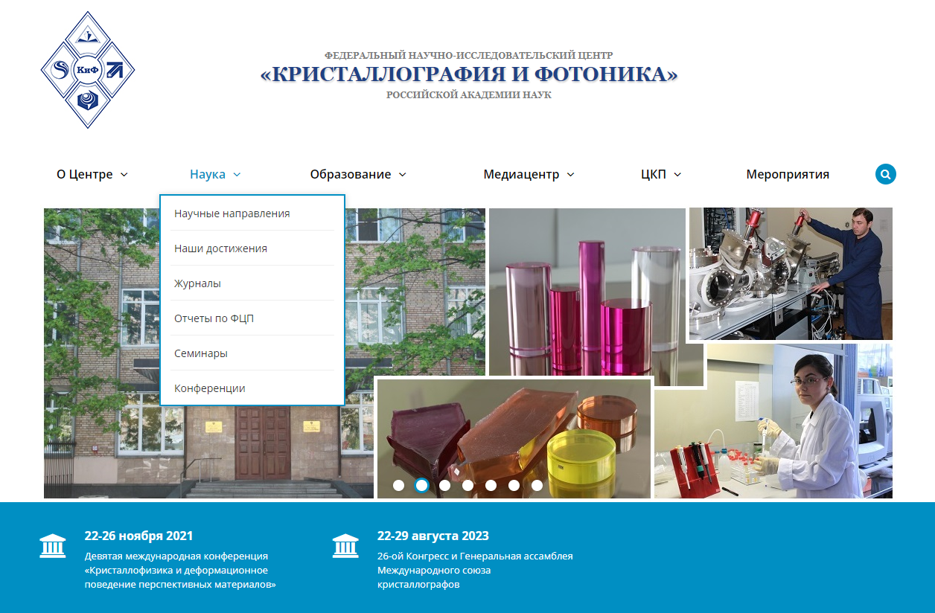
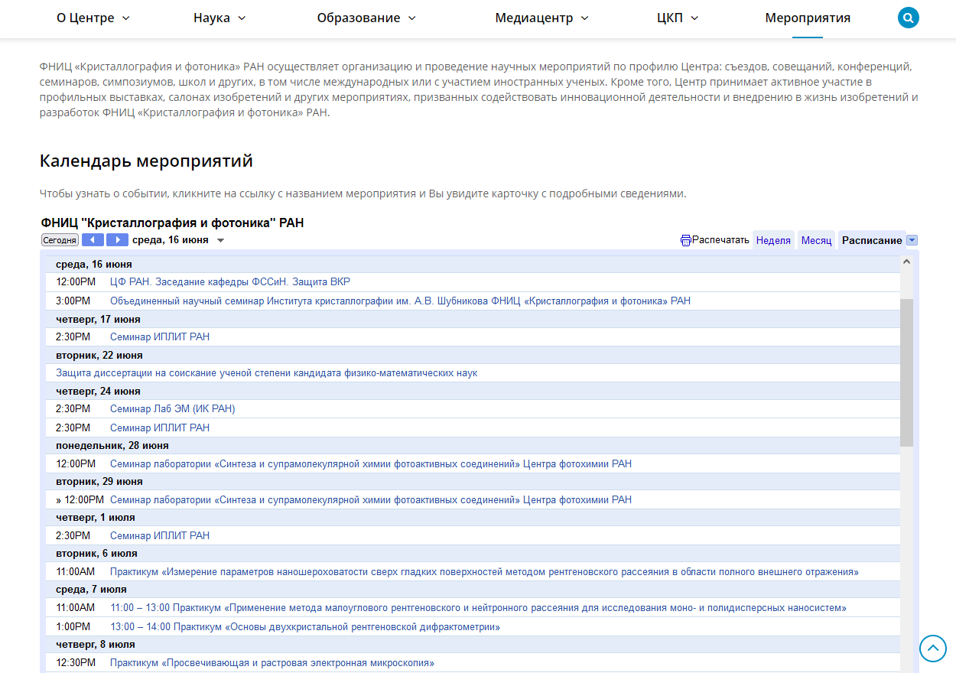
Сайт центра и календарь мероприятий
kif.ras.ru

Slide 20
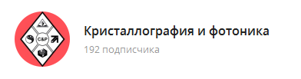
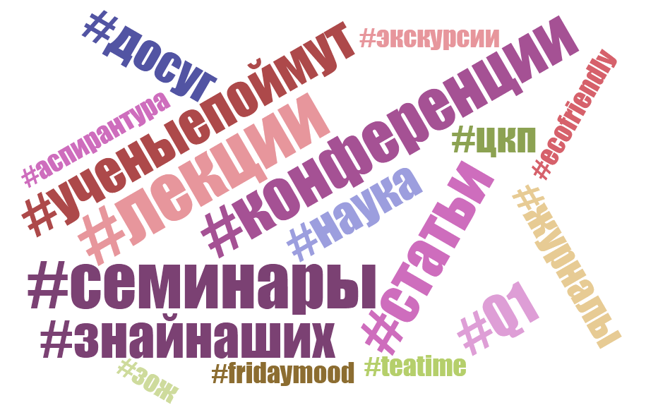
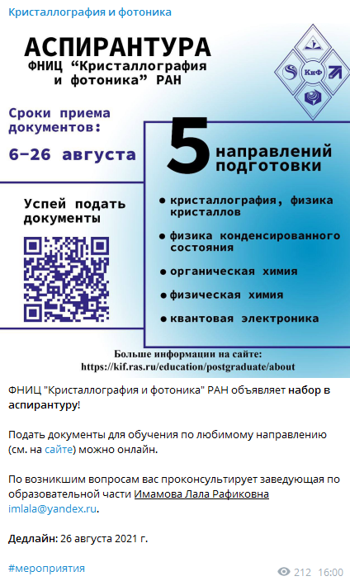
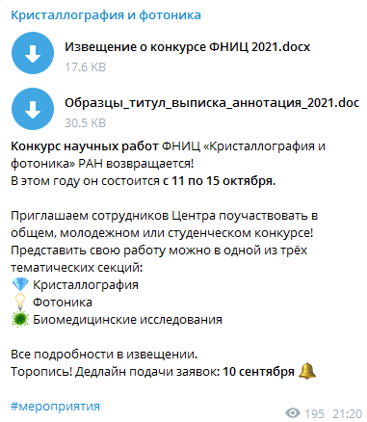
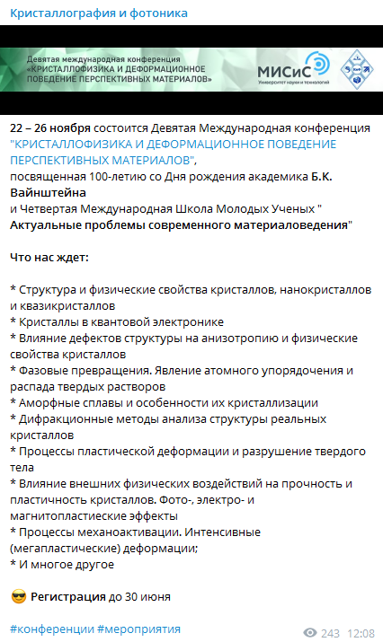
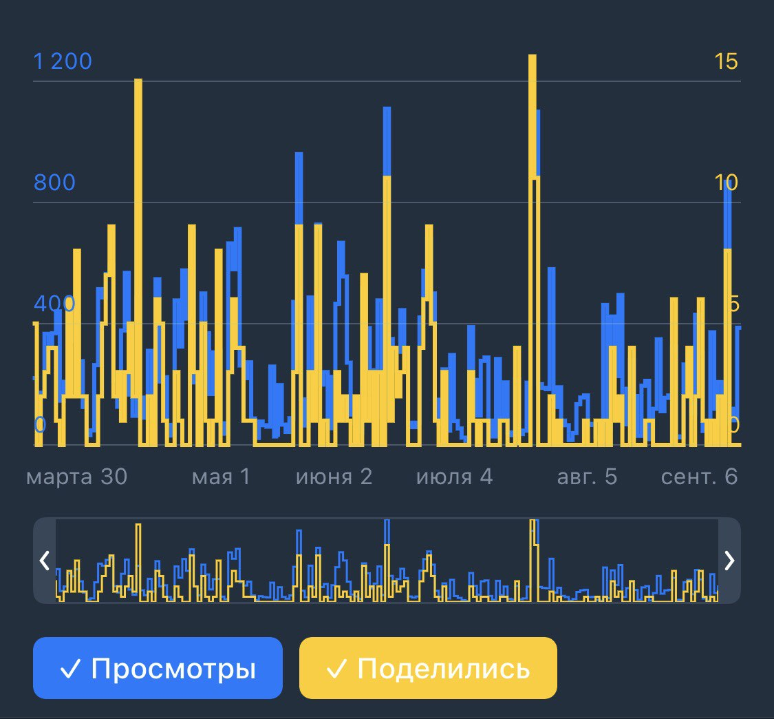
Telegram-канал Центра
t.me/fsrc_channel
Вся актуальная информация о научной жизни нашего Центра
Новости
Достижения и высокорейтинговые статьи сотрудников
Российские и международные конференции и школы
Информация о конкурсах,
лекциях, семинарах
Мероприятия и досуг

Slide 21
Instagram Центра
Охват – 1484
Закладки – 5
Охват молодой и международной
аудитории
Быстрый охват людей с помощью
визуальной информации
(изображения и видео)
Публикация наиболее интересного,
с визуальной точки зрения,
научного контента
Навигация с помощью хэштегов
Информация под постами в
научно-популярном виде
68 публикаций, 51 история
112 подписчиков
6 лабораторий

Slide 22




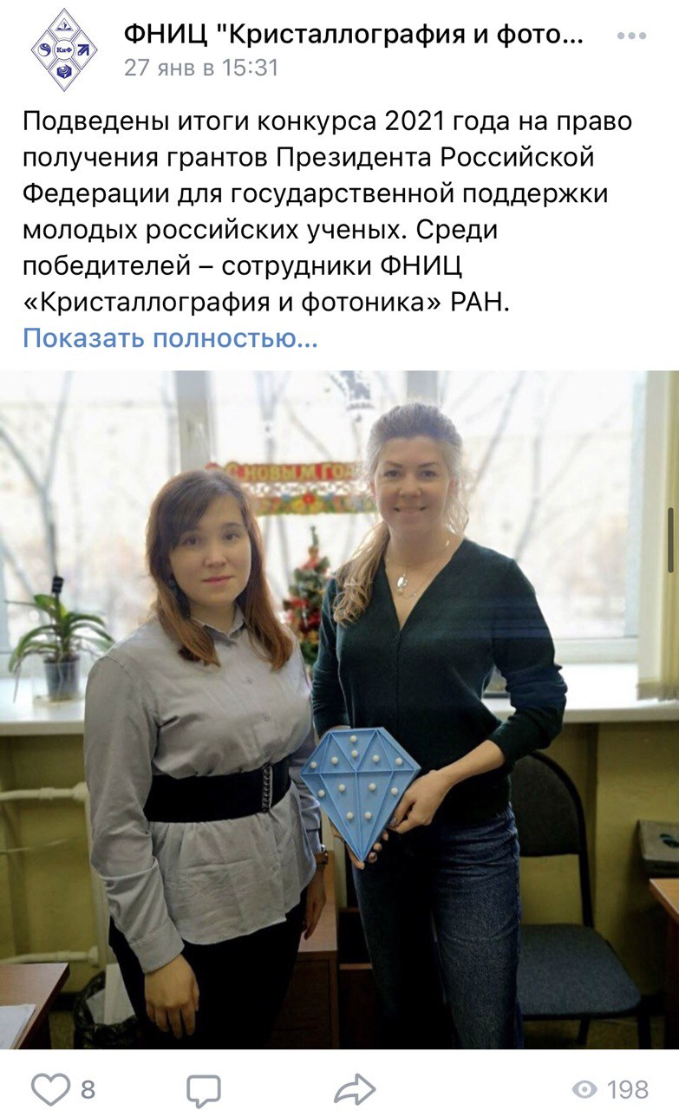
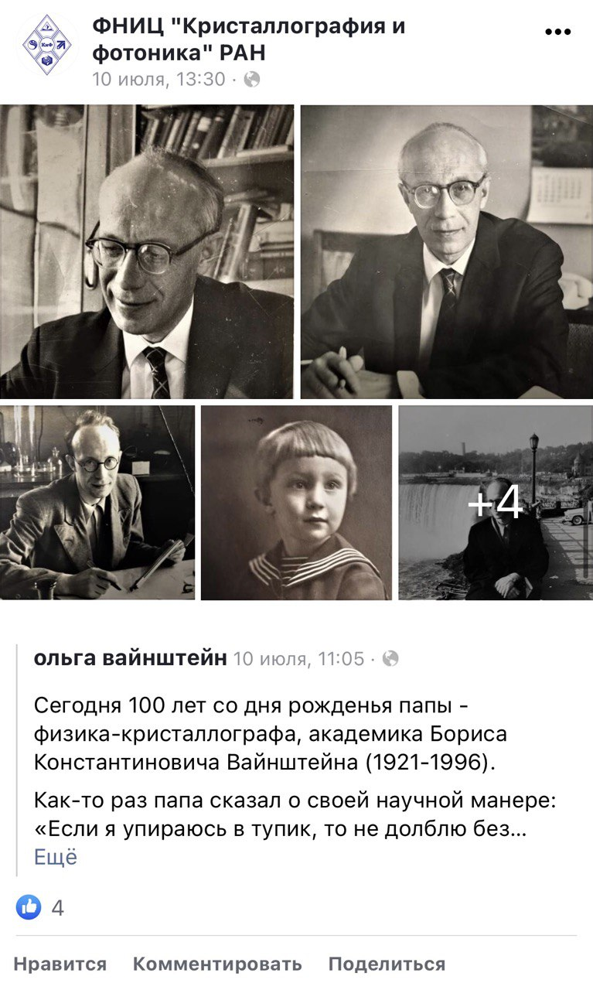
VK и Facebook страницы Центра
Новости Центра
Научные достижения сотрудников
Освещение событий, мероприятий и памятных дат
Общение, комментарии, взаимодействие с подписчиками
@crysphotonics

